Slide 1
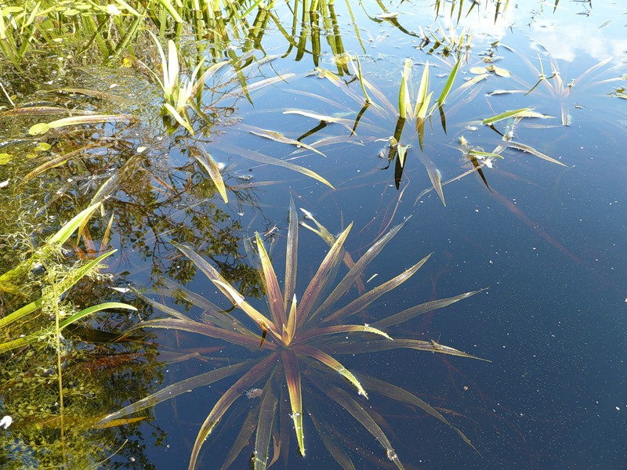
РАСТЕНИЯ БОЛОТ

Slide 2
РОСЯНКА
Росянки -многолетние травы. Край и верхняя поверхность листа усажены крупными железистыми волосками, раздражимыми при соприкосновении и выделяющими слизь, служащую для улавливания насекомых..
После того, как насекомое поймано, края листа закрываются, охватывая его целиком.

Slide 3
ОСОКА
Осока — растение переувлажненных лугов и болот. Ей требуются богатые влажные или сырые почвы на солнце или в полутени.

Slide 4
КАМЫШ
Камыш озерный – многолетнее растение, которое хорошо приживается на мелководье и заболоченных берегах. Имеет цилиндрический толстый стебель, в высоту достигает 1.5-2 м. Растение неприхотливо и хорошо очищает воду от различных загрязняющих веществ органического происхождения.
Цветет камыш в июне соцветиями бурого цвета.

Slide 5
САБЕЛЬНИК
Вблизи водоемов и болот иногда можно встретить красивое высокое растение с пятилопастными листьями и пурпурным цветком, похожим на остроконечную звезду. Это сабельник болотный. По одной из версий свое название растение получило из-за того, что как будто саблей отсекает болезни. И правда, сабельник издавна применяют для лечения многих болезней. У этого растения много народных названий, прямо говорящих об успешной борьбе сабельника с разными недугами: огневец, сухолом.

Slide 6
БЕЛОКРЫЛЬНИК
Белокрыльник – водное, ядовитое, быстрорастущее растение, с толстым корневищем, от которого отходят одиночные листья на длинных черешках. Листья темно-зеленого цвета с заметными прожилками, гладкие и блестящие. Цветок растения в виде цилиндрического початка, обернутого в белое внутри и зеленое снаружи покрывало. Цветет растение с мая по начало июля.

Slide 7
КАЛУЖНИЦА
Это невысокое, растение с блестящими ярко-зелеными сердцевидными листьями и многочисленными желтыми чашевидными цветами. Цветение наступает ранней весной, одними из первых, когда на водоеме только сходит лед, распускаются букеты желтых цветов.

Slide 8
ЛЮТИК
Водяной лютик– многолетнее водное растение с тонкими и хрупкими ветвистыми стеблями. Растения могут быть разной высоты. Цветки белые, с желтым центром. Цветет летом . Лютик обогащает воду кислородом. При пересыхании водоема растения приспосабливаются к жизни на суше . Лютик очень ядовит.

Slide 9
ХВОЩ
Хвощи легко распознать среди других растений по членистому стеблю и отсутствию зеленых пластинчатых листьев. Их функцию выполняют зеленые стебли. Чешуйчатые листья-зубчики располагаются на стебле мутовками. Цветков, плодов и семян у хвощей нет. Размножаются они спорами. Хвощи - это высшие споровые растения.

Slide 10
ИРИС
Ирис имеет ветвистый стебель 70— 80 см высоты несет не 2—3 цветка, как у большинства ирисов, а 12—15. В цветках ириса болотного верхние лепестки недоразвиты. Нижние лепестки — золотистожелтого цвета с крупным оранжевым пятном.

Slide 11
ФИАЛКА БОЛОТНАЯ
Фиалка - это изящное многолетнее растение можно встретить и на болоте, и на влажном лугу. Благодаря ползучим подземным побегам - корневищам - фиалка активно распространяется по территории. Цветет фиалка болотная, как и многие другие виды фиалок; весной, в апреле-мае. Поэтому с глубокой древности фиалка - это символ весны, вестник оживающей после зимы природы.

Slide 12
ЧИНА
На низинных травяных болотах, на заболоченных лугах растет многолетняя травянистая лиана - чина болотная. Лианами называют такие растения, побеги которых поднимаются вверх только если рядом есть опора. Лиана обвивает опору или цепляется за нее. Чина цепляется усиками, которые имеются на верхушках сложных парноперистых листьев.

Slide 13
ИСПОЛЬЗУЕМЫЙ МАТЕРИАЛ 1. http://ru.wikipedia.org 2. http://www.tsvetnik.info/ 3. http://www.remontpozitif.ru 4. http://herbes.ru/sabelnik.html 5. http://kvetok.ru 6ttp://www.mypriroda.ru. H

